Slide 1
Προγραμματισμός Ανθρώπινου Δυναμικού: Εκπαίδευση και Ανάπτυξη Ανθρώπινου Δυναμικού

Slide 2
Εκπαίδευση - Ανάπτυξη Ανθρώπινου Δυναμικού
Η επιβίωση ενός οργανισμού εξαρτάται από την ικανότητά του να μαθαίνει γρηγορότερα από τους ανταγωνιστές του.
Αυτό, όμως, απαιτεί συστηματική και μακροχρόνια προσπάθεια ούτως ώστε οι εργαζόμενοι να είναι κατάλληλα εκπαιδευμένοι και να υλοποιούν με τον καλύτερο δυνατό τρόπο τους στόχους του Οργανισμού.
Η συστηματική εκπαίδευση του προσωπικού οδηγεί στην αύξηση της παραγωγικότητας, στην ανάπτυξη των ικανοτήτων του, βελτιώνει την ατομική απόδοση των εργαζομένων και συνεισφέρει στηv προσπάθεια για συνολική ‘μάθηση’ και ανάπτυξη του Οργανισμού, ώστε αυτός να λειτουργεί ως Learning Organization.
Με τον όρο Learning Organization, αναφερόμαστε στο οργανισμό ο οποίος μαθαίνει να αναπροσαρμόζει τη στρατηγική και τις διαδικασίες, διεργασίες, πρακτικές του ώστε να εξελίσσεται και να καταφέρνει να επιβιώνει. Η εκπαίδευση, η συνεχής κατάρτιση, και η ανάπτυξη του προσωπικού είναι βασικοί πυλώνες της προσπάθειας αυτής, είναι λειτουργίες-φορείς θετικής αλλαγής.

Slide 3
Εκπαίδευση
Η οργανωμένη διαδικασία μάθησης που στοχεύει στην απόκτηση γνώσεων και ικανοτήτων για έναν ορισμένο σκοπό.
Η εκπαίδευση στόχο έχει τη μεταφορά (transfer) γνώσεων ή δεξιοτήτων από έναν πομπό (εκπαιδευτή) σε έναν δέκτη (εκπαιδευόμενο) μέσω μίας τυπικής διαδικασίας (διδασκαλία) πάνω σε ένα ή περισσότερα αντικείμενα.

Slide 4
Εκπαίδευση Ανθρώπινου Δυναμικού
H διαδικασία μάθησης που αποσκοπεί στη βελτίωση της απόδοσης των εργαζομένων.
Σκοπός: Nα ικανοποιήσει τις τρέχουσες και μελλοντικές ανάγκες του οργανισμού σε ανθρώπινο προσωπικό.
Προγραμματισμένη διαδικασία που στοχεύει στην απόκτηση και βελτίωση των γνώσεων, στην ανάπτυξη ικανοτήτων και επαγγελματικών δεξιοτήτων και στην τροποποίηση της στάσης και της συμπεριφοράς των εργαζομένων.
Χρησιμοποιεί ως μέσα τη διδασκαλία και την προγραμματισμένη εμπειρία για την επίτευξη αποτελεσματικής απόδοσης σε μία δραστηριότητα ή σε μία σειρά δραστηριοτήτων που εκτελούνται στα πλαίσια του Οργανισμού.

Slide 5
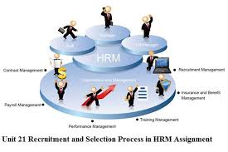
Στόχοι και τομείς Εκπαίδευσης Προσωπικού
Θεμελιώδης στόχος της εκπαίδευσης είναι να βοηθάει τον Οργανισμό να πετύχει τους στρατηγικούς της στόχους, προσθέτοντας αξία στην εργασία των ανθρώπων που απασχολεί.
Εκπαίδευση σημαίνει επένδυση στους ανθρώπους ώστε να αποδίδουν καλύτερα και να κάνουν καλύτερη χρήση των φυσικών τους ικανοτήτων.

Slide 6
Στόχοι της εκπαίδευσης
Στόχοι της εκπαίδευσης μπορεί να είναι:
Ανάπτυξη των υπαρχουσών επαγγελματικών δεξιοτήτων των εργαζομένων ούτως ώστε να βελτιωθεί η απόδοσή τους στα καθήκοντά τους.
Ανάπτυξη διαφορετικών ή νέων επαγγελματικών δεξιοτήτων στους εργαζόμενους, ώστε να μπορέσουν να αναλάβουν νέα καθήκοντα και να είναι έτοιμος ο Οργανισμός να ικανοποιήσει μελλοντικές ανάγκες της επιχείρησης όσο το δυνατόν καλύτερα από τους ήδη υπάρχοντες εργαζόμενους.
Μείωση του χρόνου μάθησης και προσαρμογής κατά την ανάληψη νέας θέσης εργασίας, μετάθεσης ή προαγωγής.

Slide 7
Τομείς της λειτουργίας του εργαζόμενου που μπορούν να βελτιωθούν με την Εκπαίδευση
Οι τομείς οι οποίοι με την εκπαίδευση μπορούν να βελτιωθούν ανάλογα με τα ήδη υπάρχοντα έμφυτα ή επίκτητα προσόντα κάθε στελέχους είναι οι ακόλουθοι:
Γνώσεις (knowledge): Οι γνώσεις αποτελούνται από ένα απόθεμα παρατηρήσεων, γεγονότων και πληροφοριών, το οποίο αφορά στην εκάστοτε θέση εργασίας, τις διαδικασίες, τα πρόσωπα και τα τυπικά καθήκοντα που την αφορούν.
Ικανότητες (skills): Οι ικανότητες με βάση τις οποίες γίνονται κάποιες ενέργειες. Η ανάπτυξη των ικανοτήτων περιλαμβάνει τη βελτίωση των διανοητικών και διαπροσωπικών ικανοτήτων, ώστε να αυξηθεί η αποτελεσματικότητα της δράσης του υπαλλήλου, όπως π.χ. η ικανότητα ανάλυσης προβλημάτων , λήψης αποφάσεων , χειρισμού προβλημάτων, διαπροσωπικής επικοινωνίας κλπ.
Στάσεις (attitudes):Αυτές περιλαμβάνουν την προδιάθεση του ατόμου να δρα ή να αντιδρά με έναν συγκεκριμένο και προβλεπόμενο τρόπο. Η αλλαγή στις στάσεις συνήθως οδηγεί και σε τροποποίηση της συμπεριφοράς και αποβλέπει στο να γίνει αποτελεσματικότερος ο τρόπος με τον οποίο οι εργαζόμενοι ανταποκρίνονται σε μία ποικιλία παραγόντων του περιβάλλοντος. Οι στάσεις απέναντι των άλλων, πελατών και συναδέλφων, η εμπιστοσύνη στον εαυτό μας και η επιθυμία ανάληψης ευθυνών και κινδύνων αποτελούν ορισμένα παραδείγματα στάσεων προς ενίσχυση μέσα από εκπαιδευτικά προγράμματα.

Slide 8
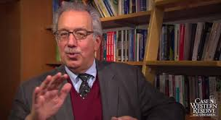
Επαγγελματικές Δεξιότητες (competencies)
Οι επαγγελματικές δεξιότητες περιλαμβάνουν το σύνολο των επαγγελματικών προσωπικών χαρακτηριστικών, γνώσεων, ικανοτήτων και στάσεων/ συμπεριφορών που απαιτούνται προκειμένου ένας εργαζόμενος να εκτελέσει σωστά τη δουλειά.
Οι επαγγελματικές δεξιότητες κατά Richard Boyatzis:
Διοίκηση προσανατολισμένη στους στόχους και στη δράση
Ηγεσία
Διοίκηση ανθρωπίνων πόρων
Αντικειμενική Αντίληψη, Αυτοέλεγχος,
Αντοχή και Προσαρμοστικότητα
Καθοδήγηση Υφισταμένων

Slide 9
Οι 10 επικρατέστερες κατηγορίες επαγγελματικών δεξιοτήτων
Επικοινωνία
Προσανατολισμός στα αποτελέσματα / επιτεύγματα
Επικέντρωση στον πελάτη
Ομαδική εργασία
Ηγεσία
Προγραμματισμός και οργάνωση
Κατανόηση επιχειρησιακού περιβάλλοντος
Ευελιξία / προσαρμοστικότητα
Ανάπτυξη Άλλων
Επίλυση προβλημάτων

Slide 10
Από την Εκπαίδευση στη Μάθηση: Πώς ερμηνεύουμε τους τρόπους με τους οποίους μαθαίνουμε?
Προκειμένου να επιτύχει τους στόχους της η εκπαίδευση πρέπει να στηρίζεται στα ευρήματα θεωριών που έχουν κατά καιρούς ερμηνεύσει τους τρόπους με τους οποίους μαθαίνουμε.
Το μοντέλο μάθησης του David Kolb (experiential learning model, Kolb 1976) μας λέει ότι οι άνθρωποι μαθαίνουν μέσα από:
α) συγκεκριμένες εμπειρίες που βιώνουν (concrete experiences)
β) την κριτική παρατήρηση και τον αναστοχασμό πάνω σε όσα παρατηρούν (critical reflection)
γ) την κατανόηση θεωριών και μοντέλων (αφηρημένη εννοιολόγηση/ abstract conceptualization)
δ) τον ενεργό πειραματισμό. Η μάθηση προέρχεται από τον πειραματισμό πάνω σε κάποια νέα λύση, δραστηριότητα ή συμπεριφορά (active experimentation)

Slide 11
Ο κύκλος της Μάθησης του David Kolb

Slide 12
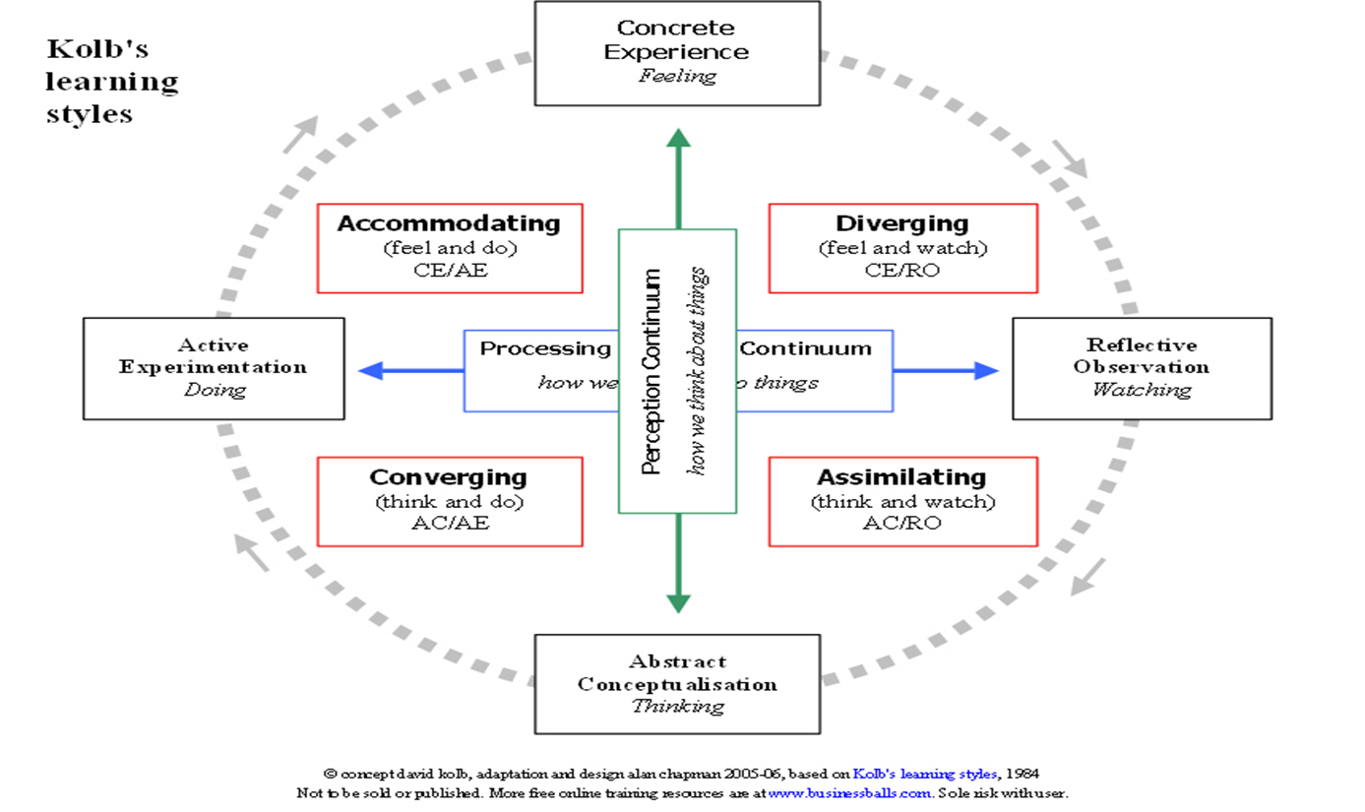

Slide 13
Οργάνωση της Εκπαίδευσης Γενικά Χαρακτηριστικά
Η οργάνωση της εκπαίδευσης πρέπει να γίνεται με τη συμμετοχή ανωτέρων στελεχών π.χ. γενική διοίκηση, τμήμα προσωπικού, τμήματα στους εργαζόμενους των οποίων αφορά η εκπαίδευση και τμήμα εκπαίδευσης.
Οι λεπτομέρειες της εκπαιδευτικής διαδικασίας αποφασίζονται από το διοικητικό συμβούλιο της οργάνωσης ή από μία ομάδα που λειτουργεί ειδικά για αυτό.
Η καθημερινή επίβλεψη της εκπαίδευσης συνήθως γίνεται από τον Διευθυντή Προσωπικού ή τον υπεύθυνο εκπαίδευσης, ανάλογα με το αν η εκπαίδευση θεωρείται αρμοδιότητα του τμήματος προσωπικού, οπότε ο διευθυντής εκπαίδευσης αναφέρεται στον διευθυντή προσωπικού ή ανήκει σε ξεχωριστό Τμήμα/ Διεύθυνση.

Slide 14
Οργάνωση της Εκπαίδευσης Οι υποχρεώσεις των υπεύθυνων εκπαίδευσης
Η διατύπωση και η κοινοποίηση της πολιτικής και των αρχών για την εκπαίδευση
Η εξασφάλιση των χρηματικών πόρων που είναι απαραίτητοι για την υλοποίηση των προγραμμάτων εκπαίδευσης
Προσδιορισμός των συνθηκών εκπαίδευσης και των υποχρεώσεων των συμμετεχόντων στα προγράμματα εκπαίδευσης (ωράριο και συχνότητα προγραμμάτων, αμοιβές)
Ο συντονισμός των εκπαιδευτικών ενεργειών των διαφόρων τμημάτων του οργανισμού μέσω του τμήματος προσωπικού για την ανταλλαγή και κυκλοφορία προτάσεων σχετικά με τον σχεδιασμό της Εκπαίδευσης.
Η παρακολούθηση της αποτελεσματικής λειτουργίας του συστήματος εκπαίδευσης και η εξασφάλιση της σχέσης κόστους –οφέλους για τον Οργανισμό.

Slide 15
Οργάνωση Εκπαίδευσης Προσωπικού
Εντοπισμός των εκπαιδευτικών αναγκών
Σχεδιασμός Προγράμματος εκπαίδευσης
Επιλογή των μεθόδων εκπαίδευσης
Εφαρμογή και αξιολόγηση της εκπαίδευσης

Slide 16
Εντοπισμός και Ανάλυση Εκπαιδευτικών Αναγκών
Η ανάλυση των εκπαιδευτικών αναγκών είναι το πρώτο στάδιο της εκπαιδευτικής διαδικασίας.
Σκοπός αυτής της ανάλυσης είναι να καθορίσει αν υπάρχει διάσταση μεταξύ το προτύπων απόδοσης της θέσης, των στόχων του Οργανισμού και του επιπέδου απόδοσης του εργαζομένου.
Εάν εντοπιστούν αποκλίσεις, η εκπαίδευση μπορεί να είναι μία από τις μεθόδους αντιμετώπισης του προβλήματος.

Slide 17
Πότε χρειάζεται Εκπαίδευση?
Εκπαιδευτικές ανάγκες μπορεί να ανακύψουν σε οποιαδήποτε στιγμή της εργασιακής μας ζωής.
Εκπαίδευση του εργαζόμενου χρειάζεται στις εξής περιπτώσεις:
Κατά την έναρξη Απασχόλησης, για να αναπληρώσει το κενό μεταξύ των σημερινών γνώσεων και ικανοτήτων και αυτών που απαιτούνται για αποτελεσματική απόδοση στη θέση εργασίας.
Μετά την αξιολόγηση της απόδοσης, εάν η σύγκριση της επιτυχγανόμενης απόδοσης με τα κριτήρια απόδοσης για τη θέση εργασίας αποκλίνουν σε αρνητικό βαθμό. Συχνά, η σύγκριση αυτή αποκαλύπτει ανεπάρκειες στην κατάρτιση του εργαζόμενου.
Με την εναλλαγή θέσεων εργασίας, όταν έχουμε μετάθεση ή αναδιάρθρωση της λειτουργίας του Οργανισμού ή έχουμε ανάληψη μίας νέας θέσης εργασίας.
Εκτός από αυτά, οι εργαζόμενοι έχουν Συνεχείς και Γενικότερες Ανάγκες για Εκπαίδευση. Αυτές εντάσσονται στις ευρύτερες ανάγκες Ανάπτυξης του εργαζομένου. Είναι η ευθύνη των στελεχών γραμμής να καθορίσουν τις ανάγκες εκπαίδευσης και ανάπτυξης με προσεκτική παρατήρηση της απόδοσης των υφισταμένων τους.

Slide 18
Training Needs Analysis!

Slide 19
Επίπεδα Ανάλυσης Εκπαιδευτικών Αναγκών
Επιχειρησιακό/Οργανωσιακό Επίπεδο: εδώ γίνεται η ανάλυση στρατηγικών προγραμμάτων & προγραμμάτων ΔΑΔ
Ομαδικό Επίπεδο: εδώ γίνονται οι εκπαιδευτικοί έλεγχοι (training audits) και η ανάλυση απόδοσης και ανάπτυξης
Ατομικό Επίπεδο: εδώ γίνεται ανάλυση της θέσης εργασίας και προσδιορίζονται οι ανεπάρκειες που μπορεί να υπάρχουν.

Slide 20
Μέθοδοι Ανάλυσης Εκπαιδευτικών Αναγκών
Ανάλυση Επιχειρησιακών προγραμμάτων και προγραμμάτων ΔΑΔ
Εκπαιδευτικοί έλεγχοι
Ανάλυση της απόδοσης και ανάπτυξης των εργαζομένων (Performance Reviews)
Ανάλυση θέσης εργασίας - πρέπει να εντοπίζει τα σημεία όπου οι αλλαγές στις εργασιακές διαδικασίες υπαγορεύουν την ανάγκη παροχής εκπαίδευσης (γνώσεις, δεξιότητες, υποκίνηση, πρότυπα απόδοσης δηλαδή τι πρέπει να μπορεί να πετύχει ένα άτομο στη θέση).

Slide 21
Σχεδιασμός Προγραμμάτων Εκπαίδευσης
Στόχοι και περιεχόμενο προγράμματος: ‘Τελειώνοντας την εκπαίδευση ο εκπαιδευόμενος θα μπορεί να διαβάζει έναν ισολογισμό /να προγραμματίζει έναν υπολογιστή/να αναπτύσσει λογισμικού τέτοιου τύπου κλπ ‘
Προσδιορισμός αριθμού, επιπέδου γνώσεων και εκδήλωσης ενδιαφέροντος εργαζομένων
Χώρος και χρόνος της εκπαίδευσης
Εκπαιδευτές: εσωτερικοί ή εξωτερικοί
Καλλιέργεια κουλτούρας εκπαίδευσης και ανάπτυξης!

Slide 22
Μέθοδοι εκπαίδευσης στη θέση εργασίας
Επίδειξη (demonstration): η μέθοδος της επίδειξης χρησιμοποιείται κυρίως για νεοεισερχόμενους υπαλλήλους, όπου ένας παλαιότερος υπάλληλος ή περισσότεροι δείχνουν βήμα-βήμα τη διαδικασία της εργασίας στον νεότερο. Παράλληλα με τα βήματα, παρουσιάζεται συνήθως ένας κατάλογος με το ανάλογο σημείο-κλειδί.
Εκπαίδευση μέσω καθοδήγησης στη θέση εργασίας ( coaching): ένας παλαιότερος ‘προπονεί’ στην θέση εργασίας έναν νεώτερο με σκοπό την τόνωση των ικανοτήτων, των γνώσεων και των συμπεριφορών του μέσα στην εργασία του.
Τι περιλαμβάνει το coaching?
Βοήθεια στον εργαζόμενο να κατανοήσει πόσο καλά αποδίδει και τι χρειάζεται να μάθει
Ελεγχόμενη ανάθεση αρμοδιοτήτων
Χρήση των συμβάντων στη δουλειά ως ευκαιρίες μάθησης

Slide 23
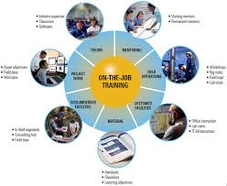
Εκπαίδευση με εργασιακή ενημέρωση ( job instruction training)
Είναι η ενδεδειγμένη μέθοδος όταν οι εργαζόμενοι πρέπει να μετεκπαιδευτούν σε νέους τρόπους εκτέλεσης των καθηκόντων τους ή για νέες θέσεις εργασίας, εάν, για παράδειγμα, υπάρχει ο κίνδυνος να απολυθούν
Στάδιο 1: Παροχή πλήρους ενημέρωσης σχετικά με τον λόγο εκπαίδευσης
Στάδιο 2: Θεωρητική ανάλυση της εργασίας (χαρακτηριστικά, προδιαγραφές, απαιτήσεις, ιδιαιτερότητες έργου, τρόπος εκτέλεσης κ.α.)
Στάδιο 3: Πρακτική δοκιμασία των εργαζομένων
Στάδιο 4: Τοποθέτηση των εργαζομένων στη θέση τους και διορισμός ενός πιο έμπειρου στελέχους ως ‘επόπτη’.

Slide 24
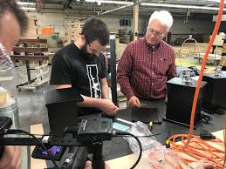
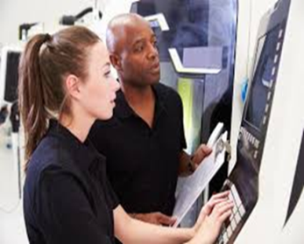
Μέθοδοι εκπαίδευσης στη θέση εργασίας (3)
Μαθητεία (Apprenticeship)
Πρακτική Άσκηση (Internships)
Συμμετοχή σε επιτροπές (committee work)
Εναλλαγή θέσεων εργασίας ( Job rotation)
Εμπλουτισμός θέσεως εργασίας ( Job enrichment): σταδιακή αύξηση των αρμοδιοτήτων
Γραπτές Εργασίες και Συμμετοχή σε Έργα (Assignments and Projects)

Slide 25
Μέθοδοι εκπαίδευσης εκτός εργασίας (off the job training)
Διαλέξεις
Σεμινάρια
Μελέτη Περιπτώσεων
Επιχειρηματικά παίγνια
Υπόδυση Ρόλων
Εκπαίδευση ευαισθητοποίησης (T-Groups) με συντονιστή
Δυναμική Ομάδων και Ομαδικές Ασκήσεις
Εκπαίδευση Υπαίθρου
Εκπαίδευση σε ειδικά θέματα
Εξ’ αποστάσεως Εκπαίδευση (e.g. e-learning)

Slide 26
Ανάπτυξη Στελεχών (Management Development)
Μακροπρόθεσμη Διαδικασία
Διέπεται από τις εξής Αρχές:
Να έχει ως επίκεντρο το πάντρεμα της Στρατηγικής του Οργανισμού με τις εργασιακές και ατομικές ανάγκες των στελεχών.
Να έχει ως βάση την αυτό-ανάπτυξη
Να ενισχύει τη μάθηση μέσω της απόκτησης εμπειρίας
Να βασίζεται σε επίσημα εκπαιδευτικά προγράμματα
Να είναι εναρμονισμένη με την καλλιέργεια οργανωσιακής κουλτούρας θετικής αλλαγής!

Slide 27
Ανάπτυξη Στελεχών Βασικές Δεξιότητες για Θετική Αλλαγή
Στρατηγική Ικανότητα & βέλτιστες στρατηγικές κινήσεις σε επιχειρησιακό περιβάλλον.
Ικανότητα αλλαγής της διοικητικής πρακτικής, προσδιορισμού νέων αναγκών & νέων σχεδίων
Διαχείριση προσωπικών σχέσεων
(energising ties!)
Ικανότητα διοίκησης σε πολυεθνικό περιβάλλον

